Slide 1


Lĩnh vực phát triển nhận thức
Đề tài : Một số nguồn ánh sáng trong sinh hoạt hàng ngày
MG: 4 – 5 Tuổi

Slide 2


Trò chơi: Cô giáo nói (EL25 )
Giáo viên: Trịnh Thanh Thủy - MG: 4 – 5 Tuổi

Slide 3

Mặt Trời

Slide 4
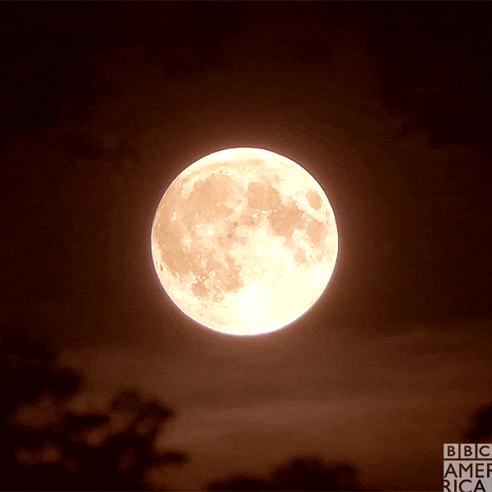
Mặt trăng

Slide 5
Mở rộng:
Giáo viên: Trịnh Thanh Thủy - MG: 4 – 5 Tuổi

Slide 6
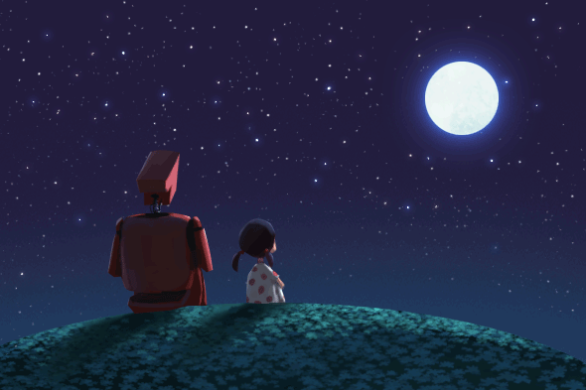
Ngôi Sao

Slide 7


Slide 8
Mở rộng:
Giáo viên: Trịnh Thanh Thủy - MG: 4 – 5 Tuổi

Slide 9
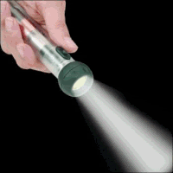
Đèn pin

Slide 10

Đèn dầu

Slide 11
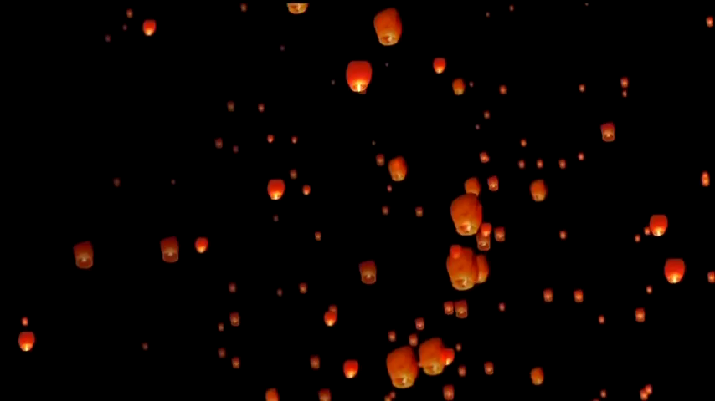
Đèn lồng

Slide 12
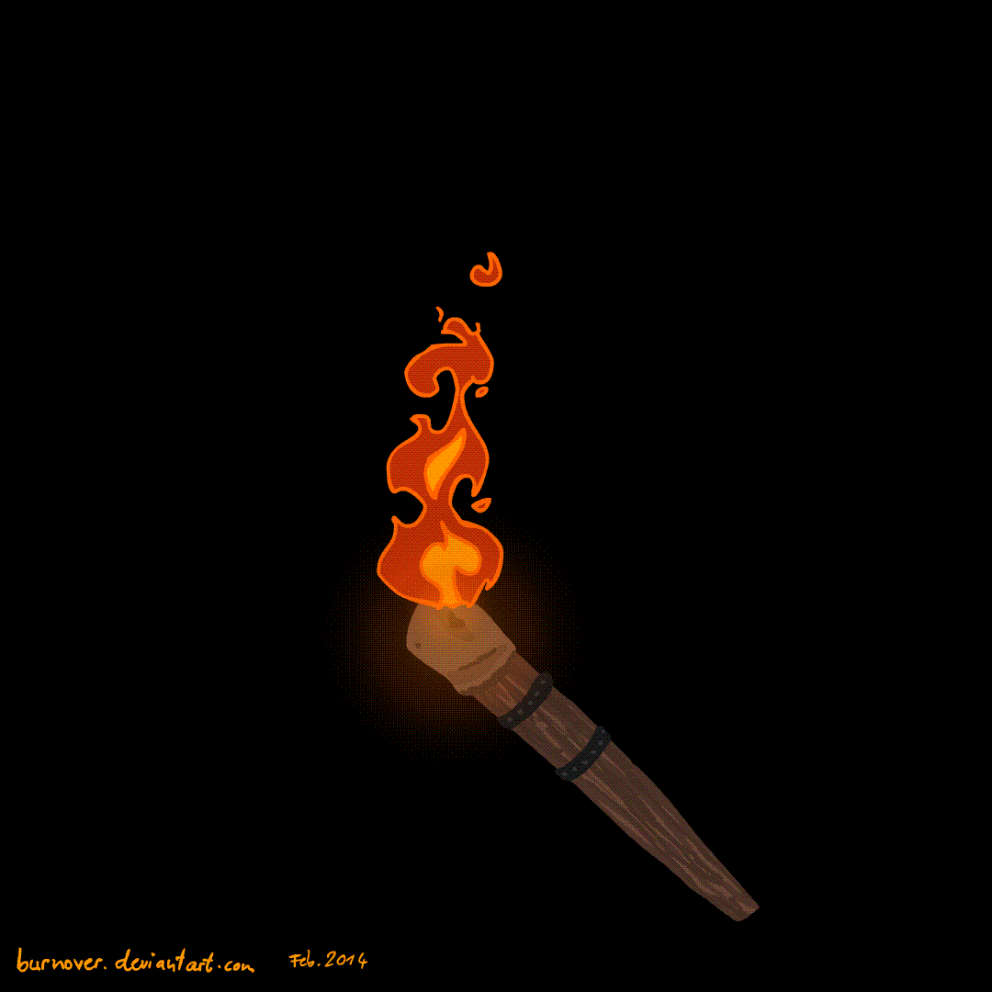
Ngọn đuốc

Slide 13
Trò chơi: Đi tìm và chạm vào (EM41)
Giáo viên: Trịnh Thanh Thủy - MG: 4 – 5 Tuổi

Slide 14
Kết thúc
Giáo viên: Trịnh Thanh Thủy - MG: 4 – 5 Tuổi

